Slide 1

深入JVM内核——原理、诊断与优化 第10周

Slide 2
法律声明
【声明】本视频和幻灯片为炼数成金网络课程的教学资料，所有资料只能在课程内使用，不得在课程以外范围散播，违者将可能被追究法律和经济责任。
课程详情访问炼数成金培训网站
http://edu.dataguru.cn

Slide 3
Class文件结构
语言无关性
文件结构
魔数
版本
常量池
访问符
类、超类、接口
字段
方法
属性

Slide 4
语言无关性
.class
*.java
*.rb
*.groovy
其他JVM语言
JVM

Slide 5
文件结构
类型 | 名称 | 数量
u4 | magic | 1
u2 | minor_version | 1
u2 | major_version | 1
u2 | constant_pool_count | 1
cp_info | constant_pool | constant_pool_count - 1
u2 | access_flags | 1
u2 | this_class | 1
u2 | super_class | 1
u2 | interfaces_count | 1
u2 | interfaces | interfaces_count
u2 | fields_count | 1
field_info | fields | fields_count
u2 | methods_count | 1
method_info | methods | methods_count
u2 | attribute_count | 1
attribute_info | attributes | attributes_count

Slide 6
文件结构
magic u4
0xCAFEBABE
minor_version u2
major_version u2
JDK 编译器版本 | target 参数 | 十六进制 minor.major | 十进制 major.minor
jdk1.1.8 | 不能带 target 参数 | 00 03 00 2D | 45.3
jdk1.2.2 | 不带(默认为 -target 1.1) | 00 03 00 2D | 45.3
jdk1.2.2 | -target 1.2 | 00 00 00 2E | 46.0
jdk1.3.1_19 | 不带(默认为 -target 1.1) | 00 03 00 2D | 45.3
jdk1.3.1_19 | -target 1.3 | 00 00 00 2F | 47.0
j2sdk1.4.2_10 | 不带(默认为 -target 1.2) | 00 00 00 2E | 46.0
j2sdk1.4.2_10 | -target 1.4 | 00 00 00 30 | 48.0
jdk1.5.0_11 | 不带(默认为 -target 1.5) | 00 00 00 31 | 49.0
jdk1.5.0_11 | -target 1.4 -source 1.4 | 00 00 00 30 | 48.0
jdk1.6.0_01 | 不带(默认为 -target 1.6) | 00 00 00 32 | 50.0
jdk1.6.0_01 | -target 1.5 | 00 00 00 31 | 49.0
jdk1.6.0_01 | -target 1.4 -source 1.4 | 00 00 00 30 | 48.0
jdk1.7.0 | 不带(默认为 -target 1.6) | 00 00 00 32 | 50.0
jdk1.7.0 | -target 1.7 | 00 00 00 33 | 51.0
jdk1.7.0 | -target 1.4 -source 1.4 | 00 00 00 30 | 48.0

Slide 7
文件结构-常量池
constant_pool_count u2
constant_pool cp_info
CONSTANT_Utf8 1 UTF-8编码的Unicode字符串
CONSTANT_Integer 3 int类型的字面值
CONSTANT_Float 4 float类型的字面值
CONSTANT_Long 5 long类型的字面值
CONSTANT_Double 6 double类型的字面值
CONSTANT_Class 7 对一个类或接口的符号引用
CONSTANT_String 8 String类型字面值的引用
CONSTANT_Fieldref 9 对一个字段的符号引用
CONSTANT_Methodref 10 对一个类中方法的符号引用
CONSTANT_InterfaceMethodref 11 对一个接口中方法的符号引用
CONSTANT_NameAndType 12 对一个字段或方法的部分符号引用

Slide 8



文件结构-常量池
CONSTANT_Utf8
tag 1
length u2
bytes[length]

Slide 9
文件结构-常量池
CONSTANT_Integer
tag 3
byte u4
public static final int sid=99;

Slide 10
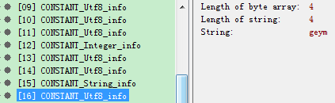
文件结构-常量池
CONSTANT_String
tag 8
string_index u2 (指向utf8的索引)
public static final String sname="geym";

Slide 11



文件结构-常量池
CONSTANT_NameAndType
tag 12
name_index u2 (名字，指向utf8)
descriptor_index u2 (描述符类型，指向utf8)
UTF-8
UTF-8

Slide 12

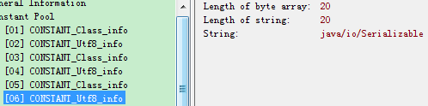
文件结构-常量池
CONSTANT_Class
tag 7
name_index u2 (名字，指向utf8)

Slide 13





文件结构-常量池
CONSTANT_Fieldref ,CONSTANT_Methodref ,CONSTANT_InterfaceMethodref
tag 9 ,10, 11
class_index u2 (指向CONSTANT_Class)
name_and_type_index u2 (指向CONSTANT_NameAndType)
Fieldref
UTF-8
Class
UTF-8
NameAndType
UTF-8

Slide 14






文件结构-常量池
Class
UTF-8
Methodref
UTF-8
NameAndType
UTF-8

Slide 15
文件结构
access flag u2：类的标示符
Flag Name | Value | Interpretation
ACC_PUBLIC | 0x0001 | public
ACC_FINAL | 0x0010 | final,不能被继承.
ACC_SUPER | 0x0020 | 是否允许使用invokespecial指令，JDK1.2后，该值为true
ACC_INTERFACE | 0x0200 | 是否是接口
ACC_ABSTRACT | 0x0400 | 抽象类
ACC_SYNTHETIC | 0x1000 | 该类不是由用户代码生成,运行时生成的，没有源码
ACC_ANNOTATION | 0x2000 | 是否为注解
ACC_ENUM | 0x4000 | 是否是枚举

Slide 16
文件结构
this_class u2
指向常量池的Class
super_class u2
指向常量池的Class

Slide 17
文件结构
interface_count u2
接口数量
interfaces
interface_count 个 interface u2
每个interface是指向CONSTANT_Class的索引

Slide 18
文件结构
field_count
字段数量
fields
field_count个field_info
field
access_flags u2
name_index u2
descriptor_index u2
attributes_count u2
attribute_info attributes[attributes_count];

Slide 19
文件结构-field
access_flags
Flag Name | Value | Interpretation
ACC_PUBLIC | 0x0001 | public
ACC_PRIVATE | 0x0002 | private
ACC_PROTECTED | 0x0004 | protected
ACC_STATIC | 0x0008 | static.
ACC_FINAL | 0x0010 | final
ACC_VOLATILE | 0x0040 | volatile
ACC_TRANSIENT | 0x0080 | transient
ACC_SYNTHETIC | 0x1000 | synthetic; 没有源码，编译器生成
ACC_ENUM | 0x4000 | 枚举类型

Slide 20
文件结构-field
name_index u2
常量池引用 ，表示字段的名字
descriptor_index
表示字段的类型
B byte
C char
D double
F float
I int
J long
S short
Z boolean
V void
L 对象
Ljava/lang/Object;
[
数组 [[Ljava/lang/String; = String[][]

Slide 21
文件结构-field
descriptor_index的字符串存放位置在哪里？

Slide 22
文件结构- method
methods_count
方法数量
methods
methods_count个method_info

Slide 23
文件结构- method
method_info
access_flags u2
name_index u2
descriptor_index u2
attributes_count u2
attribute_info attributes[attributes_count];

Slide 24
文件结构- method
access flag
Flag Name | Value | Interpretation
ACC_PUBLIC | 0x0001 | public
ACC_PRIVATE | 0x0002 | private
ACC_PROTECTED | 0x0004 | protected
ACC_STATIC | 0x0008 | static
ACC_FINAL | 0x0010 | final
ACC_SYNCHRONIZED | 0x0020 | synchronized
ACC_BRIDGE | 0x0040 | 编译器产生 桥接方法
ACC_VARARGS | 0x0080 | 可变参数
ACC_NATIVE | 0x0100 | native
ACC_ABSTRACT | 0x0400 | abstract
ACC_STRICT | 0x0800 | strictfp
ACC_SYNTHETIC | 0x1000 | 不在源码中，由编译器产生

Slide 25
文件结构- method
name_index u2
方法名字，常量池UTF-8索引
descriptor_index u2
描述符，用于表达方法的参数和返回值

Slide 26
文件结构- method
方法描述符
void inc() ()V
void setId(int) (I)V
int indexOf(char[],int ) ([CI)I

Slide 27
文件结构- attribute
在field和method中，可以有若干个attribute，类文件也有attribute，用于描述一些额外的信息
attribute_name_index u2
名字，指向常量池UTF-8
attribute_length u4
长度
info[attribute_length] u1
内容
attribute本身也可以包含其他attribute
随着JDK的发展不断有新的attribute加入
类型 | 名称 | 数量
u2 | methods_count | 1
method_info | methods | methods_count
u2 | attribute_count | 1
attribute_info | attributes | attributes_count

Slide 28
文件结构- attribute
名称 | 使用者 | 描述
Deprecated | field method | 字段、方法、类被废弃
ConstantValue | field | final常量
Code | method | 方法的字节码和其他数据
Exceptions | method | 方法的异常
LineNumberTable | Code_Attribute | 方法行号和字节码映射
LocalVaribleTable | Code_Attribute | 方法局部变量表描述
SourceFile | Class file | 源文件名
Synthetic | field method | 编译器产生的方法或字段

Slide 29
文件结构- attribute
Deprecated
attribute_name_index u2
attribute_length u4
attribute_name_index
指向包含Deprecated的UTF-8常量
attribute_length
为0

Slide 30
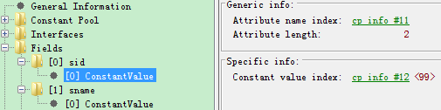
文件结构- attribute
ConstantValue
attribute_name_index u2
attribute_length u4
constantvalue_index u2
attribute_name_index
包含ConstantantValue字面量的UTF-8索引
attribute_length
为2
constantvalue_index
常量值，指向常量池，可以是UTF-8，Float, Double 等
public static final int sid=99;

Slide 31
文件结构- attribute
Code
Code_attribute {
u2 attribute_name_index;
u4 attribute_length;
u2 max_stack;
u2 max_locals;
u4 code_length;
u1 code[code_length];
u2 exception_table_length;
{ u2 start_pc;
u2 end_pc;
u2 handler_pc;
u2 catch_type;
} exception_table[exception_table_length];
u2 attributes_count;
attribute_info attributes[attributes_count];
}
Code
字节码长度和字节码
异常表长度
异常处理的开始位置
处理这个异常的字节码位置
处理这个异常的字节码位置
处理的异常类型，指向Constant_Class的指针
属性数量
Notes:
有关exception_table 表示，在start_pc和end_pc之间，如果遇到catch_type异常或者它的子异常，则转到handler_pc处理

Slide 32
文件结构- attribute
LineNumberTable - Code属性的属性
LineNumberTable_attribute {
u2 attribute_name_index;
u4 attribute_length;
u2 line_number_table_length;
{ u2 start_pc;
u2 line_number;
} line_number_table[line_number_table_length];
}
UTF-8常量池，字面量LineNumberTable
表项
字节码偏移量和对应的行号

Slide 33
文件结构- attribute
LocalVariableTable - Code属性的属性
LocalVariableTable_attribute {
u2 attribute_name_index;
u4 attribute_length;
u2 local_variable_table_length;
{ u2 start_pc;
u2 length;
u2 name_index;
u2 descriptor_index;
u2 index;
} local_variable_table[local_variable_table_length];
}
UTF-8常量池，字面量LocalVariableTable
局部变量作用域
局部变量名称和类型
局部变量的Slot位置

Slide 34
文件结构- attribute
Exceptions属性
和Code属性平级
表示方法抛出的异常(不是try catch部分，而是 throws部分)
结构
attribute_name_index u2
attribute_length u4
number_of_exceptions u2
exception_index_table[number_of_exceptions] u2
指向Constant_Class的索引
Notes:
不要和Code中的Exception table混淆

Slide 35
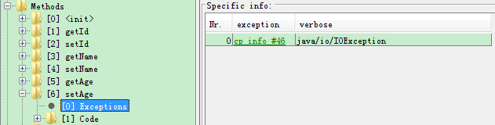
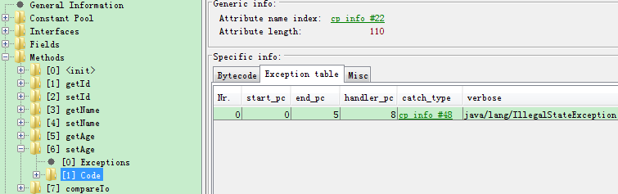
文件结构- attribute
public void setAge(int age) throws IOException{
try{
this.age = age;
}catch(IllegalStateException e){
this.age = 0;
}
}

Slide 36
文件结构- attribute
SourceFile
描述生成Class文件的源码文件名称
结构
attribute_name_index u2
attribute_length u4
固定为2
soucefile_index u2
UTF-8常量索引

Slide 37
class文件结构例子
public class User {
private int id;
private String name;
private int age;
public int getId() {
return id;
}
public void setId(int id) {
this.id = id;
}
public String getName() {
return name;
}
public void setName(String name) {
this.name = name;
}
public int getAge() {
return age;
}
public void setAge(int age) {
this.age = age;
}
}

Slide 38
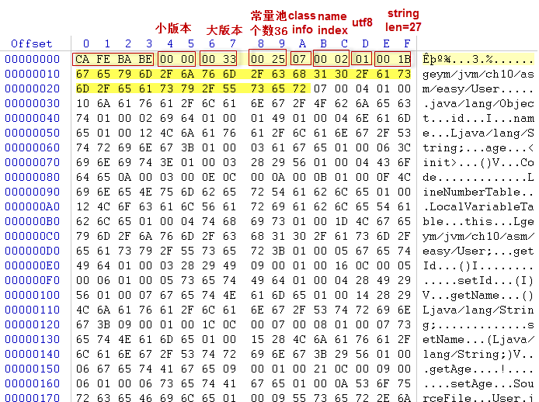
class文件结构例子

Slide 39
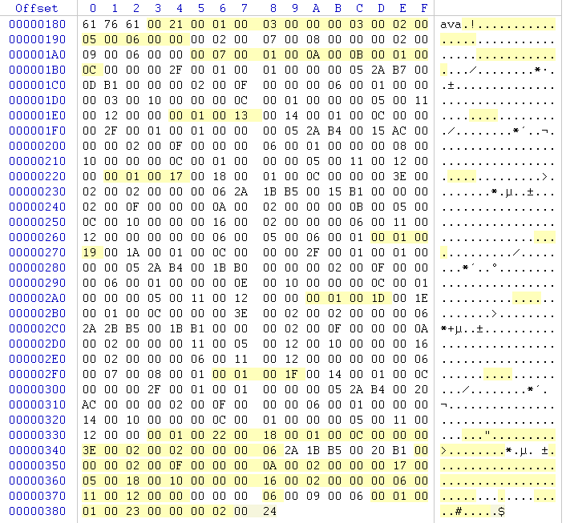
class文件结构例子
access flag
acc_public acc_super
this class
superclass
interface
field count
access flag
acc_private
name index in constant pool
id
name index
<init>
descriptor index in constant pool
I
descriptor index
()V
attribute count
attribute count
method count
public
setAge
attribute
code
descritor index
(I)V
attribute count
length 62
max stack
max locals

Slide 40
class文件结构例子
len=10，len=22
line number table
attribute count
code len=6
异常表
LocalVaribleTable
startpc , line number
line number table lenth

Slide 41
class文件结构例子
local varible table length
name index
this
startpc
length
descriptor index
User
slot index
另一个局部变量的信息
方法到此结束
length
attribute count
User.java
0x23=source file

Slide 42
Class文件结构
万丈高楼平地起

